Slide 1


Infinova
Serving Security Industry with Technology and Dedication
Jenkins平台自动编译（中级篇）
质量管理部
陈小彦

Slide 2
目录
Jenkins服务器端常规知识
安全设置
插件管理
其他功能设置，如email构建通知

Slide 3
目录
Jenkins服务器端常规知识
安全设置
插件管理
其他功能设置，如email构建通知

Slide 4
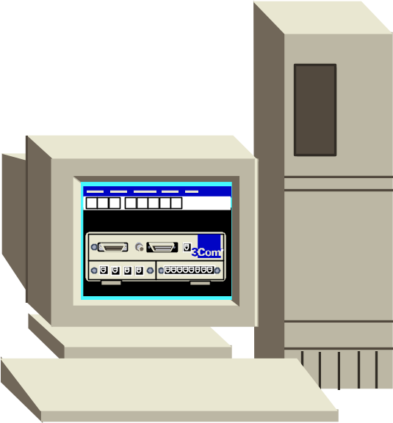
集成平台硬件资源
安装编译构建服务器前，需要考虑服务器的处理器、内存等硬件资源。
考虑的依据是：要在服务器上大概布置多少编译项目、每个项目占用空间大小及这些项目中有多少项目可能同时处于构建状态等等

Slide 5

安装java环境
jenkins软件平台由java语言编写而成，是JAVA 的WEB应用，所以需要java环境支持，且必须是1.5以上版本的JDK，并配置JAVA_HOME环境变量
查看是否安装java命令：
$ java -version
出现以下信息表示已经安装java环境
java version "1.6.0_17"
Java(TM) SE Runtime Environment (build 1.6.0_17-b04-248-10M3025)
Java HotSpot(TM) 64-Bit Server VM (build 14.3-b01-101, mixed mode)

Slide 6
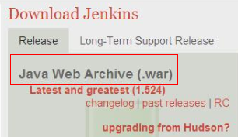
jenkins的三种安装运行方式
一、直接运行jenkins
Jenkins提供一个后缀名为WAR的Java Web应用包，可以在任何操作系统
上执行以下命令运行jenkins：
$ java -jar jenkins.war
默认端口号为8080，在浏览器中输入http://localhost:8080，localhost是本机的ip，就可以打开jenkins
如果要使用其他端口号来运行jenkins，则：
java -jar jenkins.war --httpPort=8081
这种运行方式下，jenkins家目录被默认命名为“.jenkins” 被自动设置在home目录下（如/home/chxy/.jenkins）

Slide 7
jenkins的三种安装运行方式
二、将jenkins布置在Java Web应用服务器内，如 Tomcat，
步骤：
1.解压tomcat到某个目录,如/usr/local；将jenkins.war文件放入tomcat下的webapps目录下；
2.进入tomcat下的/bin目录，/usr/local/apache-tomcat-6.0.18/bin ；
3.启动tomcat：./startup.sh start ，启动jenkins时，会自动在webapps目录下建立jenkins目录；
4.所以在地址栏上需要输入的地址于上一种方式有点不一样：http://localhost:8080/jenkins。

Slide 8
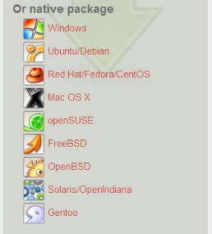
jenkins的三种安装运行方式
三、安装jenkins
1. 对于windoows用户，有图形界面的安装包，一个ZIP压缩包里包含了msi包和exe包，msi里包含了JRE（JAVA 运行环境），所以安装msi包时不需要安装java。
2. 对Redhat, Fedora, CentOS用户
步骤：
导入Key（先到官网下载key）
#sudo rpm --import Jenkins-ci.org.key
安装执行：
#rpm -ivh jenkins-1.509-1.1.noarch.rpm
启动：
#sudo service jenkins start（stop/restart）
默认安装目录（及jenkins家目录）在：/var/lib/jenkins

Slide 9
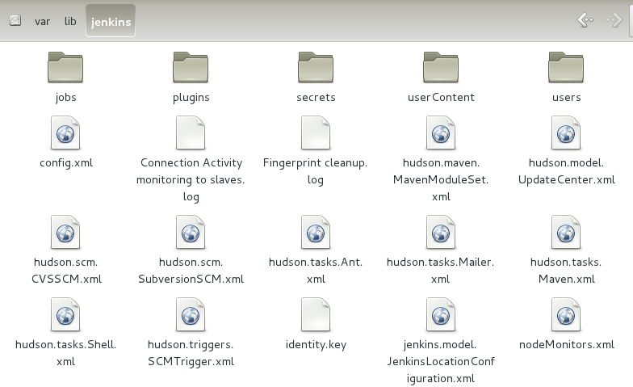
jenkins 家目录
jenkins家目录存放着构建服务器的所有信息，如构建项目、构建历史、用户、安装插件等等。
jenkins家目录能自动追溯以前的内容，并兼容所有新安装的jenkins版本， 所以可以自行重装或升级jengkins版本，不会影响已有配置及构建历史的数据。
默认情况下
以java -jar jenkins.war 运行的时候：jenkins家目录被命名为“.jenkins” 被自动设置在home目录下（如/home/john/.jenkins）
安装方式：jenkins家目录在/var/lib/jenkins

Slide 10
jenkins 家目录
修改默认的家目录
可以手动设置某个目录为jenkins的家目录
如以 java -jar jenkins.war 运行jenkins时， jenkins.war放在/usr/local/jenkins, 希望把家目录设置在/var/jenkins-data下，可以写一个jenkins启动脚本，脚本内容：
export JENKINS_BASE=/usr/local/jenkins
export JENKINS_HOME=/var/jenkins-data
java -jar ${JENKINS_BASE}/jenkins.war

Slide 11
jenkin家目录中的内容
jobs ：构建任务目录
plugins ：安装插件目录
updates
userContent
users
各类配置文件

Slide 12
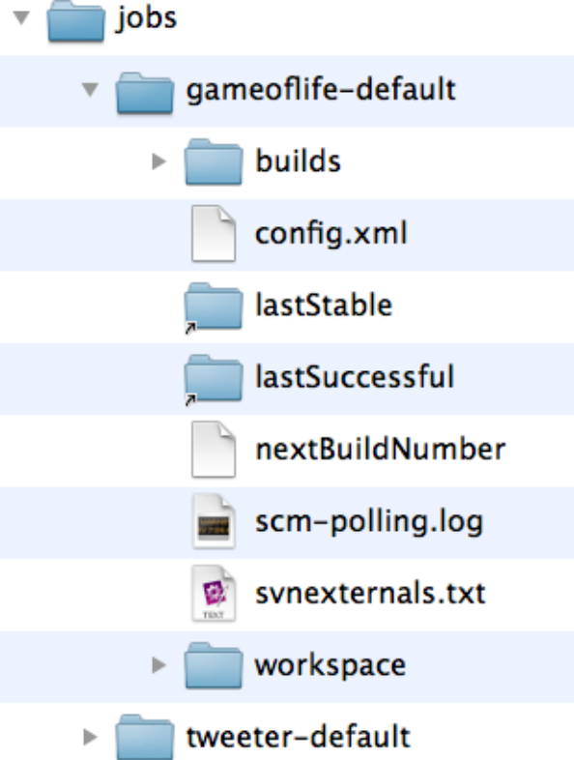
jenkin家目录中的内容
jobs
jobs目录下存放所有的构建任务目录，以新建任务时所用的任务名称分开。每个任务下又包括build（构建历史目录）和workspace（源码目录）等目录。

Slide 13
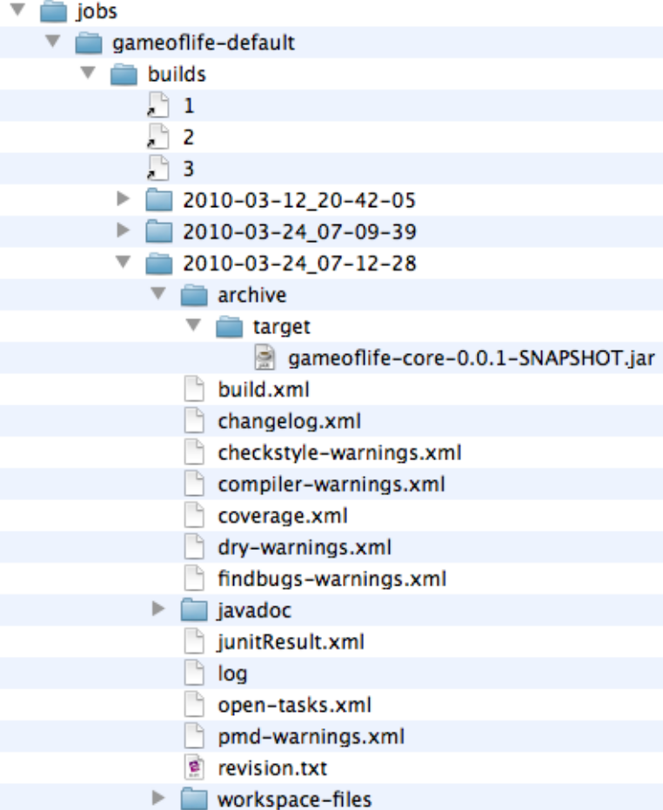
jenkin家目录中的内容
builds

Slide 14


备份jenkins数据
作为服务器，都需要考虑对其数据的备份策略，编译构建服务器也不例外。
备份了构建服务器数据后能尽快组建相同配置的构建服务器，因为构建服务器的所有配置、数据都包含在jenkins家目录中（Jenkins_HOME），所以备份时只需要备份jenkins家目录即可。
可以写个shell脚本定期备份jenkins家目录，备份时请停止jenkins的使用。
恢复构建服务器：将备份的家目录数据拷贝到与原服务器相同的路径下，重新安装启动jenkins即可。

Slide 15

更新jenkins版本
更新jenkins版本很简单：
1）单机使用时（服务器无法连接Internet资源），只要下载替换新版本jenkins.war文件再重启jenkins即可；
2）联网（服务器能连接Internet资源）使用时可以直接在网页用户界面的“系统管理”页直接升级；
3）当jenkins 放在web应用服务器中使用时如tomcat中，更换webapp中的jenkins.war后需要编译一下CATALINA_BASE/work目录下的JSP页；
更新时先停止jenkins的使用（#service jenkins stop）。

Slide 16
目录
Jenkins服务器端常规知识
安全设置
插件管理
其他非常规构建设置，如email构建通知

Slide 17
jenkins安全设置
jenkins安全概念
对Jenkins的用户使用授权和访问控制。默认地Jenkins不执行任何的安全检查，这意味着任何人都可以访问Jenkins来配置Jenkins，修改job，和执行build。
Security Realm（安全域），用来决定用户名和密码，且指定用户属于哪个组；
Authorization Strategy（授权策略），用来决定用户对那些资源有访问权限；

Slide 18

jenkins安全设置
安全策略设置
在 Jenkins 管理页 -> 系统管理 ->Configure Global Security -> 启用安全 即
打开安全设置界面
首先设置管理员信息：
1）
注：为了用户的统一管理，管理员权限设置完成后，取消“允许用户注册”选项。

Slide 19
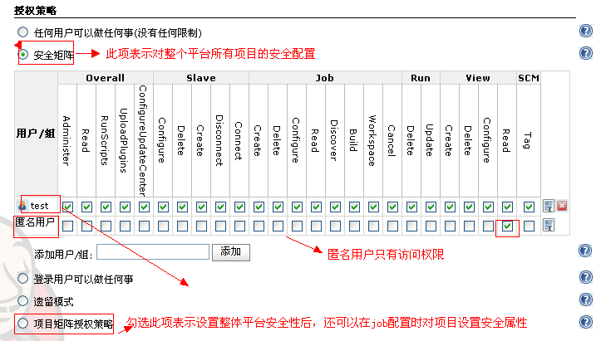
jenkins安全设置
2）在“授权策略”中勾选“安全矩阵”
管理员

Slide 20
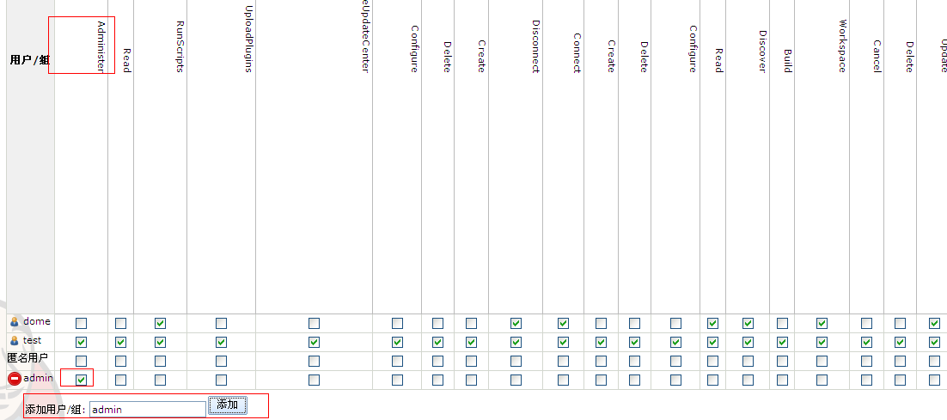
jenkins安全设置
3）在“添加用户/组”里面添加管理员用户：admin，然后点击后面的“添加”
4）给admin在安全矩阵中选择“Administrator”

Slide 21
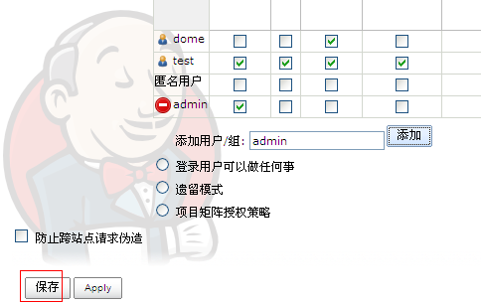
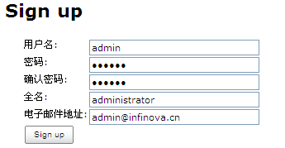
jenkins安全设置
5）保存安全策略设置后将弹出“注册”页面进行管理员的注册。
6）注册完毕时将以管理员的身份自动登录到系统，后可以进行普通用户的添加。
注：
必须先添加管理员用户后再添加普通用户，
设置管理员用户时需要先在“授权策略”部分“添加”用户及勾选管理员权限后注册。
普通用户可以先添加用户后注册，或注册后再添加用户。

Slide 22
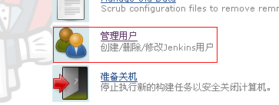
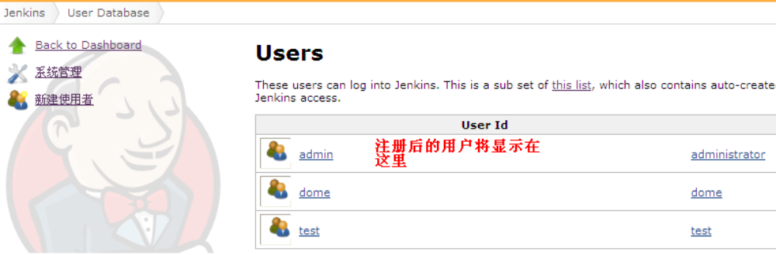
jenkins安全设置
用户管理
只有“启用安全”设置后，在系统管理页面才会出现“管理用户”图标

Slide 23
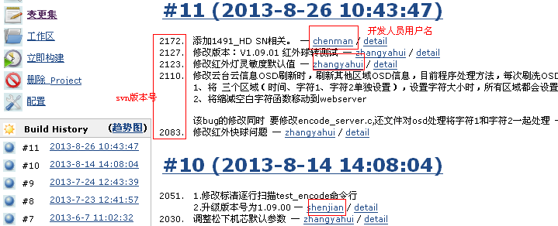
jenkins安全设置
平台自动记录对job产生影响的用户
在job每次构建后，“变更集”将记录修改变更信息，包括SVN版本号、变更
日志 和提交人员等信息
提交人员信息以其登录SVN操作用户名显示 如chenman、shenjian

Slide 24
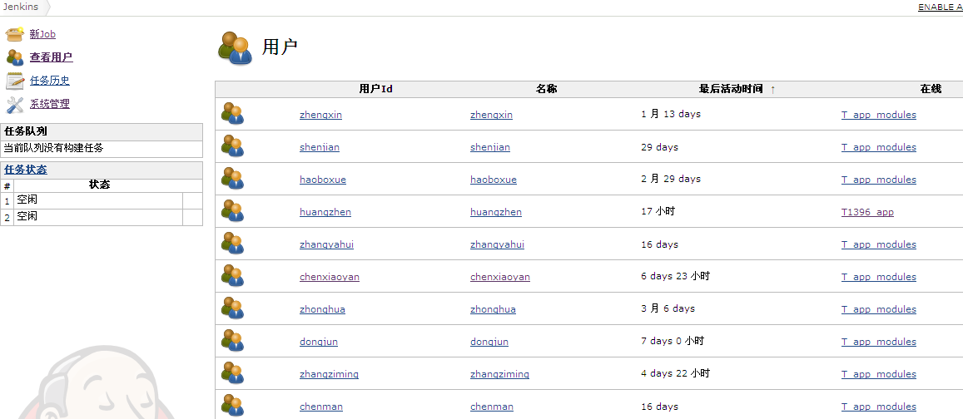
jenkins安全设置
平台自动记录对job产生影响的用户
只要是修改过项目源码，对build产生过影响的用户，都会被Jenkins自动记录在本地的database中，这类用户也将自动显示在“查看用户”界面。

Slide 25
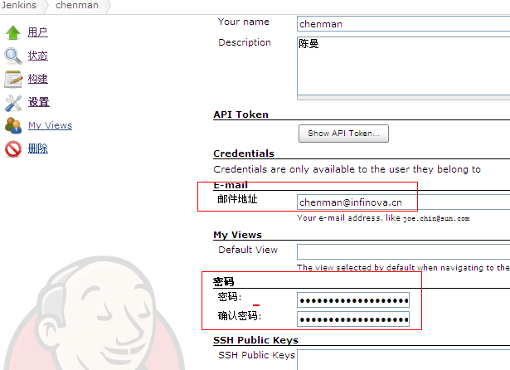
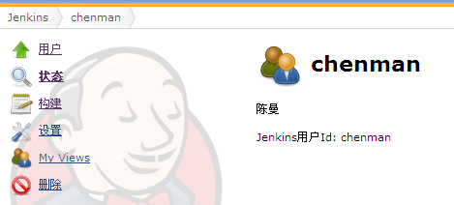
设置平台自动记录的用户
1）管理员可直接点击“查看用户”界面的某个用户弹出用户设置界面；
2）点击“设置”为用户设置密码、邮件地址等信息；

Slide 26
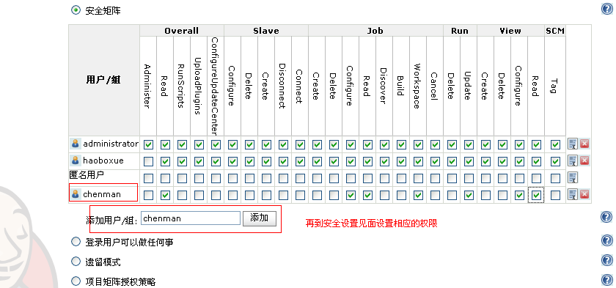
jenkins安全设置
3）返回“安全设置”页为用户设置相应的权限。先“添加”再勾选安全矩阵选项
注册后的用户将保存在JENKINS_HOME下的users目录下

Slide 27
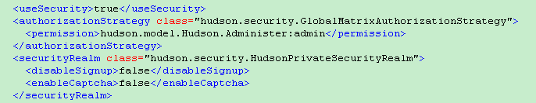
jenkins安全设置
退出安全策略访问
当不需要安全认证访问时，在jenkins默认的家目录中修改config.xml文件，将文件下的几行全部删除，然后重新启动jenkins，重新进入jenkins就不用输入密码了
或者将上面图中
<useSecurity>true</useSecurity>改成<useSecurity>false</useSecurity>

Slide 28
目录
Jenkins服务器端常规知识
安全设置
插件管理
其他非常规构建设置，如email构建通知

Slide 29
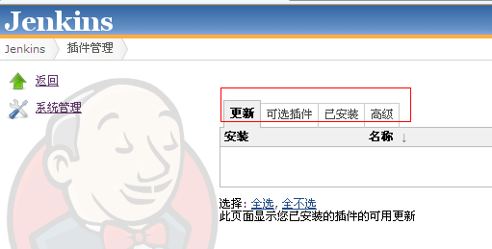
jenkins插件管理
jenkins提供强大的插件支持，满足个性化的编译构建需求。http://jenkins-ci.org
官网（在线插件库）提供所支持的插件下载。jenkins能自动同步检测到插件库中某个插件的更新情况，前提是jenkins服务器能直接连接到外部资源。如果无法直接连接到外部资源，可以从官网上下载想要的插件。
点击 系统管理→插件管理，弹出插件管理界面，界面中有 更新、可选插件、已安装插件、高级四个选项

Slide 30
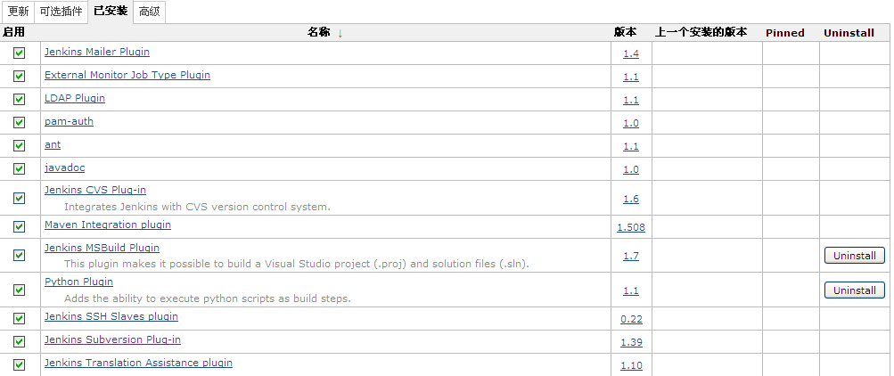
jenkins插件管理
1）更新：清单中列示jenkins为某些插件搜索到了可用的更新。列出的每个插件可以被选择并应用更新。
2） 可选插件：清单中列示可用于安装（而不是目前已安装的）的所有插件 。列出的每个插件都可以被选择并安装。
3）已安装插件：显示所有已安装好的插件信息

Slide 31
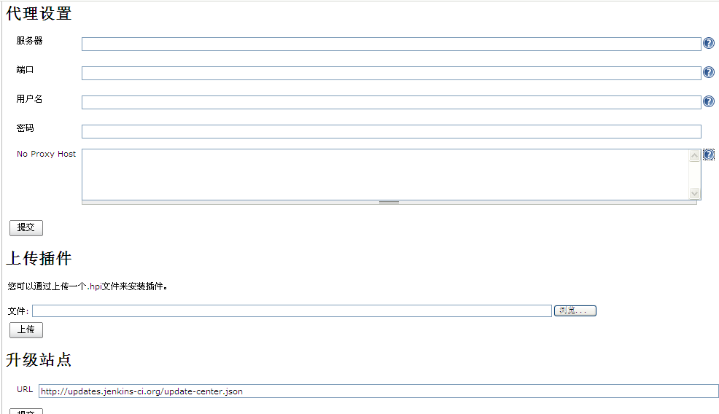
jenkins插件管理
4）高级 ：允许你通过设定HTTP代理的方式使jenkins与在线插件库建立连接。此外，还提供了一个上传设备，可以安装你在jenkins以外已下载的那些插件。
备注：所有的插件安装完毕后，必须重启Jenkins才能使插件生效，不支持即插即用模式。

Slide 32

jenkins插件管理
jenkins提供的很多种类型的插件，如：
源代码管理插件：Subversion、Clearcase、PVCS SCM、GIT等等
构建触发插件：Join Plugin 、 URL Change Trigger等等
构建通知插件： SameTime Plugin、Email-ext plugin等等
构建工具插件： PowerShell Plugin、 Ruby Plugin、Rake plugin 、 MSBuild Plugin、 Python Plugin 等等
更多常用插件请参考附件

Slide 33
目录
Jenkins服务器端常规知识
安全设置
插件管理
其他非常规构建设置，如Email构建通知

Slide 34

E-mail邮件通知
当项目自动构建不稳定不成功时，我们希望jenkins能通知到开发及相关人员。Jenkins提供默认的邮件通知功能，配置简单且邮件内容可满足要求。
设置步骤
1）系统管理→系统设置→Jenkins Location中设置系统管理员邮件地址：

Slide 35
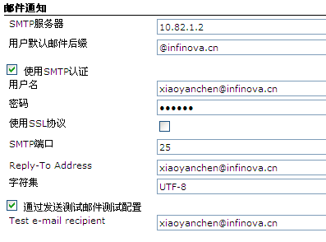
E-mail邮件通知
2）系统管理→系统设置→邮件通知中设置具体邮件服务器等信息：
3）然后测试一下邮件发送配置设置是否成功：

Slide 36
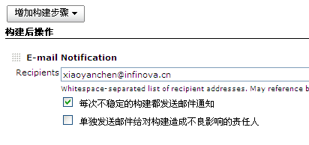
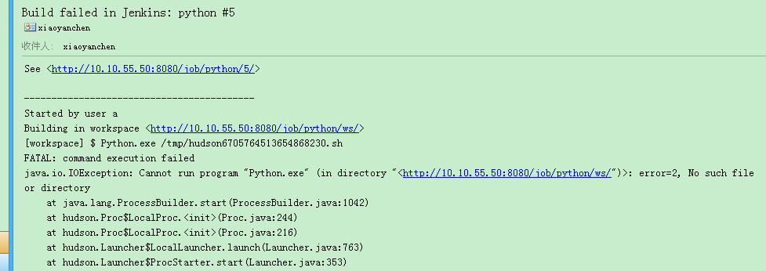
E-mail邮件通知
4）再到具体的构建项目配置中设置接收邮件地址，当有多个接收邮件地址时，之间用空格分开：
构建失败收到的邮件通知：

Slide 37
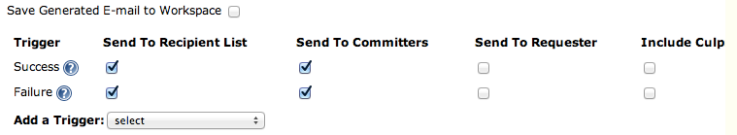
E-mail邮件通知
email-ext插件：
jenkins的默认邮件通知中邮件格式单一且只能发给固定的对象，对于需要邮件内容丰富，且可以设置不同类型的邮件收件者时则可以使用jenkins提供的 email-ext Plugin插件。

Slide 38
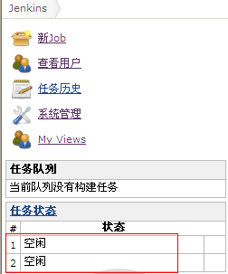
jenkins构建线程
默认构建线程：
jenkins默认情况下会分配两个用于构建的线程，这就是说jenkins可以并行的执行两个构建。
下图的“任务队列”标签将显示已分配构建线程的状态，这里也会显示当前正在运行或者准备运行的job。

Slide 39
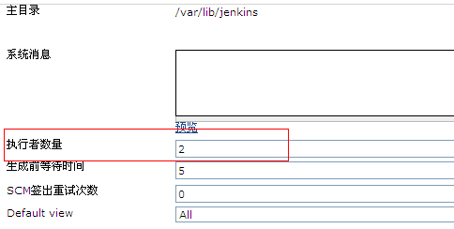
jenkins构建线程
修改构建线程数量
构建线程数量是可以修改的，但请小心使用这个数量，因为软件的构建往往会相当密集的消耗内存资源；把太多构建同时加载到jenkins服务器是不合理的做法，因为这反过来可能会减缓所有job的执行效率。
步骤：系统管理→系统设置→修改“执行者数量”中的数字即可

Slide 40
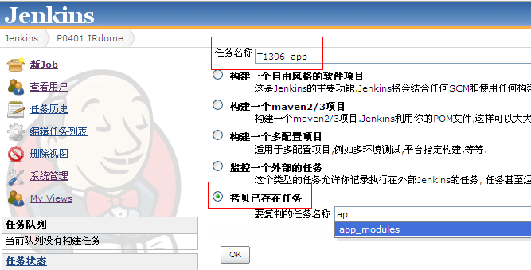
拷贝已存在的任务（JOB）
当有几个任务（JOB）配置基本相同，比如主干和分支间，只有源码地址不一样。这类任务可通过拷贝已存在的任务来添加新任务，在新任务中进行小的修改即可完成任务的创建。
步骤：新job→输入新任务名称→拷贝已存在任务→输入将要拷贝的任务的名称
请注意，当你开始输入时，jenkins将会把现有的任务填充到一个下拉列表下面，你可以在此复制符合你所输入的内容。然后单击OK，这样就创建了你的新任务。

Slide 41
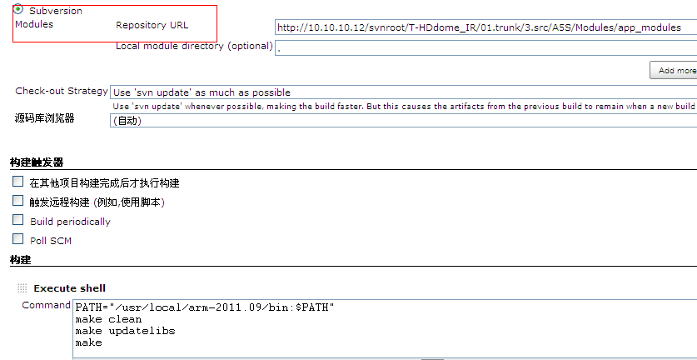
拷贝已存在的任务（JOB）
点击ok进入任务配置页，可以看到里面的配置跟所拷贝的任务（app_modules）完全一样，在此界面，你可以安需要进行修改，比如URL地址：

Slide 42
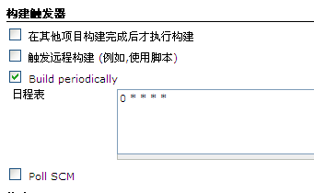
定时任务构建
我们可以在“构建触发器”中为任务设置定时任务构建，定时任务构建有两个参数可选择：Poll SCM和Build periodically，但所需设置的定时表达式相同：
1）表达式由五个数字表示，数字之间用空格隔开；
2）第一个参数代表的是分钟 minute，取值 0~59；
3）第二个参数代表的是小时 hour，取值 0~23；
4）第三个参数代表的是天 day，取值 1~31；
5）第四个参数代表的是月 month，取值 1~12；
6）最后一个参数代表的是星期 week，取值 0~7，0 和 7 都是表示星期天。
所以 0 * * * * 表示的就是每个小时的第 0 分钟执行一次构建。

Slide 43
定时任务构建
注意Poll SCM和Build periodically两个选项的区别：
Poll SCM ：当你选择此选项，可以指定一个定时任务表达式来定义jenkins每隔多久检查一下你源代码仓库的变化。如果发现变化，就执行一次构建。
Build periodically：此选项 (也是使用定时任务表达式)仅仅通知jenkins按指定的频率对项目进行构建，而不管SCM是否有变化。

Slide 44
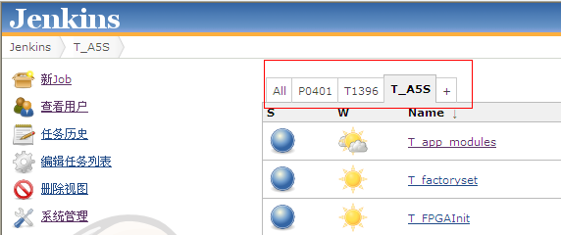
使用试图
当你创建了很多任务（Job）后你会发现jenkins的控制面板已经成为了一个有点杂乱无章的长串任务列表。为了方便查看某个相关的系列任务，可以创建视图的方式重组控制面板。一个面板视图包含一组相关的任务，并在控制面板上定义一个单独的标签以供显示。当为相关的任务创建视图组时，你就会理解到执行一致的任务命名规范是多么有益了。
可以按一般的软件项目归类，或者按可能的构建类型作为作业组来配置视图

Slide 45
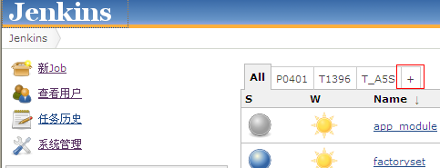
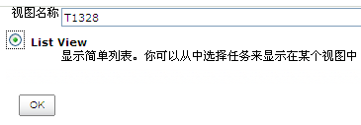
使用试图
创建视频步骤：
1）单击控制面板中标“+”的小标签。
2）在新的视图页面，输入新组的名称和一个可选的描述信息。

Slide 46
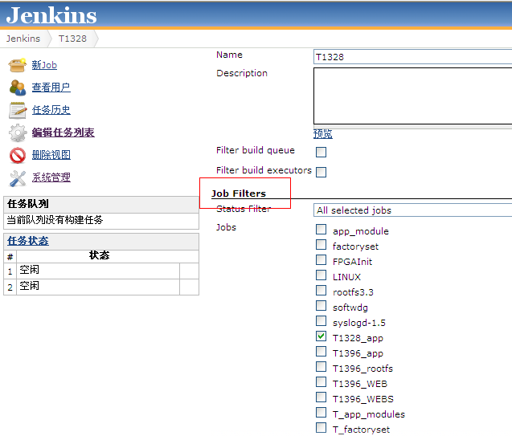
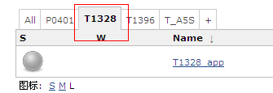
使用试图
3）jenkins将在当前每个任务配置一个的标记复选框，勾选想要包含在当前视图中的任务。
4）点击保存，范围主界面，
即可查看刚建的新试图

Slide 47
谢 谢！

